Slide 1

せんたくん
受付番号 【P001】 プレゼンテーション
Notes:
下村「審査員の皆様、学生の皆様、長い間お疲れ様です
これで最後の発表になりますので、どうぞ肩の力を抜いて気楽に聞いてください」
下「それでは「せんたくん」のプレゼンテーションを始めさせてていただきます」
下村「よろしくお願いします」
坂質「よろしくお願いします」

Slide 2
皆さんに質問です・・・
このタグの意味
分かりますか？
Notes:
坂本質問投げかけ

Slide 3






Slide 4
分からない

Slide 5
実際に聞いてみました
どれ位の人が分からないのか・・・
Notes:
坂本「実際にどれくらいの人がわからないのか、アンケートを取ってみました こちらの動画をどうぞ」

Slide 6
このタグの意味わかりますか？
/回答人数443人
Notes:
坂本「」

Slide 8
どうして身近な物なのに知らない人が多いのか・・・
Notes:
坂本「身近なものなのに知らない人が多いのか」

Slide 9
このタグ なんのタグ 気になるタグ
Notes:
坂本「なぜ身近なものなのに知らない人が多いのか」

Slide 10






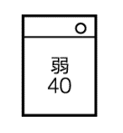





実は洗濯タグといっても、たくさんの種類がある
日本・新洗濯タグ
日本・旧洗濯タグ
Notes:
下村「実は日本は2016年に洗濯タグが一新され、タグの数も22種類から41種類と約二倍になりました
これら、上下同じ意味の洗濯タグなんです
新旧合わせて約60個のタグを覚えるのはとても大変です
そこで、私たちは洗濯タグのアプリのせんたくんを作りました」

Slide 11






海外の洗濯タグも種類がたくさん・・・

Slide 12
洗濯タグと言っても・・・
種類・数が多すぎる！

Slide 13
これほど分かりづらい物なら… 類似のアプリ・サービスがたくさんあるのでは？
Notes:
坂本「でも、これほど分かりづらい物なら… 類似のアプリ・サービスがたくさんあるのでは？」

Slide 14
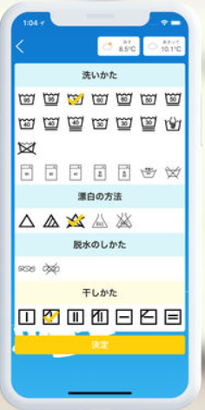
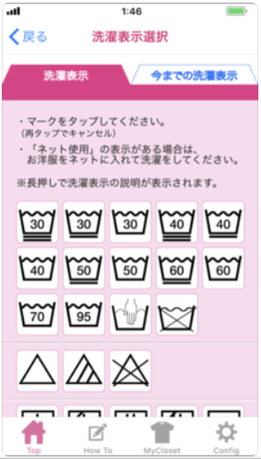
実際に調べてみました!（市場調査）
洗濯だより
これ洗える？ android 5万DL
Notes:
坂本「ありました」

Slide 15
調べて分かったこと…
類似アプリが5万DLされているので、一定の閲覧数が見込める
改善点・不便だった所
一個ずつタップして選択するのは面倒くさい
このアプリに無いものは調べることが出来ない
（海外表記の物など…)
Notes:
下村「調べてわかったこととして、5万ダウンロードされていることから、一定の閲覧数が見込ます
ただ！、不便だったところがあります！既存のアプリだとタグを一つ一つタップしないといけないのです
表示が７個とか８個とかある服だと面倒くさい」

Slide 16
そんなときに・・・
せんたくん
Notes:
坂本「そこでせんたくん」

Slide 17
機能紹介
Notes:
坂本「せんたくんには大きく分けて４つの機能があります」

Slide 18
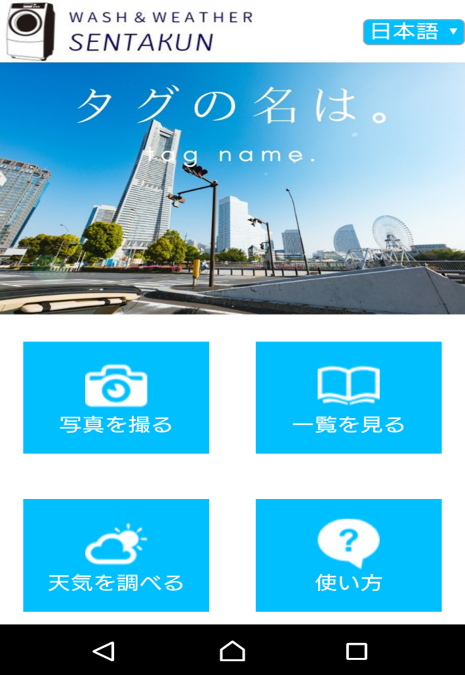
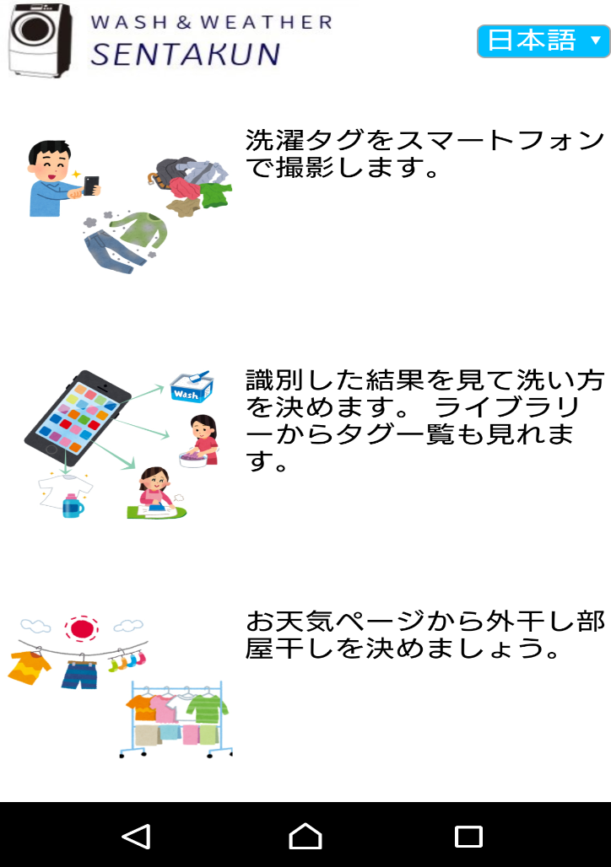
直感的に操作出来るUIを採用
→機械操作が苦手な人でも簡単に操作可能
Notes:
坂本「一つ目は直感的に操作出来るUI！！」
下村「機械操作が苦手な人でも簡単操作できるようにデザインしました。
トップ画面には横浜の素晴らしい景色を採用させていただきました
ちょうど今私たちがいるビルも小さく見えるかと思います
こちらのトップ画面も夜景ver.など３種類がランダムで表示されます」

Slide 19
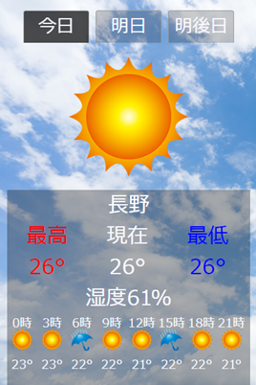
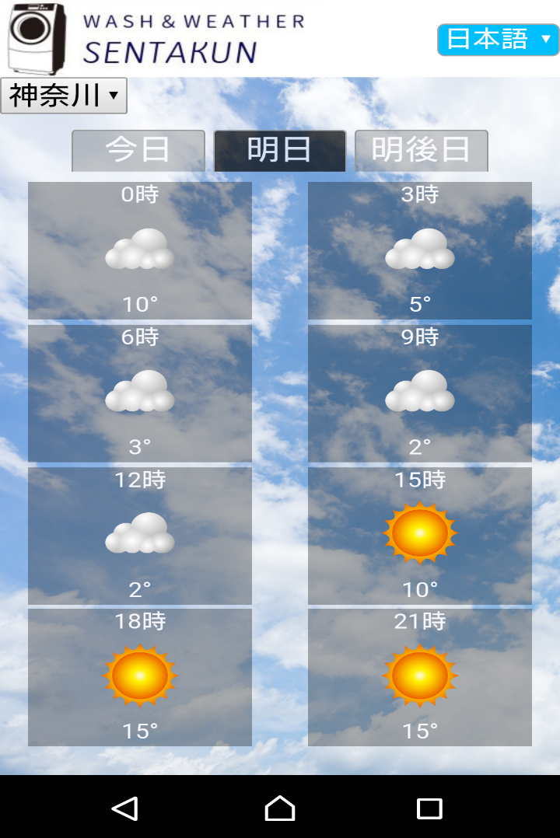
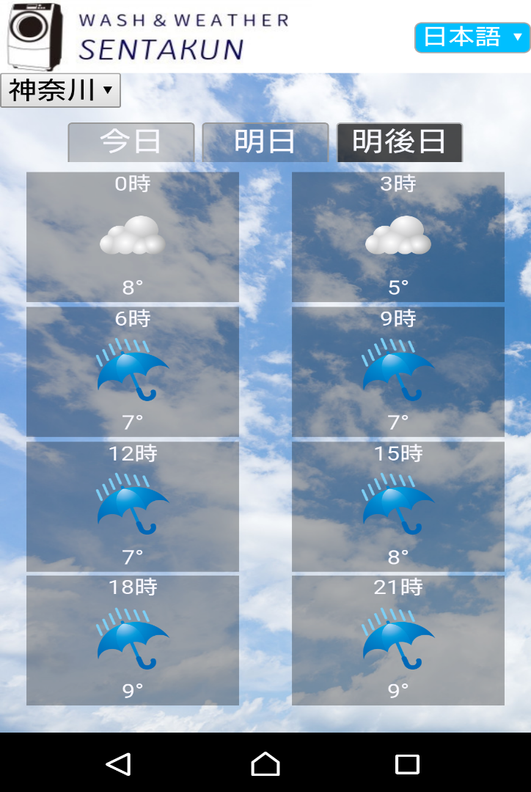
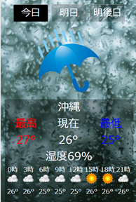
天気予報機能
４７都道府県に対応
３時間毎の天気
明日・明後日の天気情報も見れる
現在の気温・湿度の検知
最高・最低気温の情報取得
Notes:
坂本「２つ目は天気予報機能」
下村「４７都道府県の対応しており、現在の天気・気温・湿度と３時間ごとの天気を表示できます
明日明後日までの気温や天気も見ることが出来ます
また、ここで利用しているopen weather APIは世界中の都市に対応しているので、将来的には世界中の都市の気温も表示することが出来ます」

Slide 20
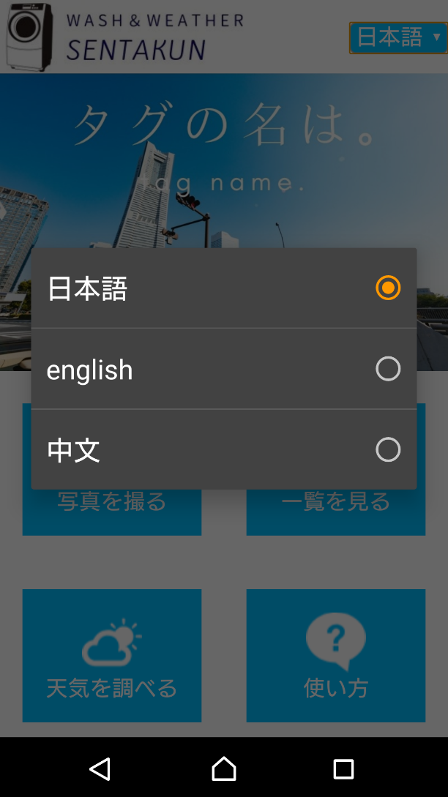
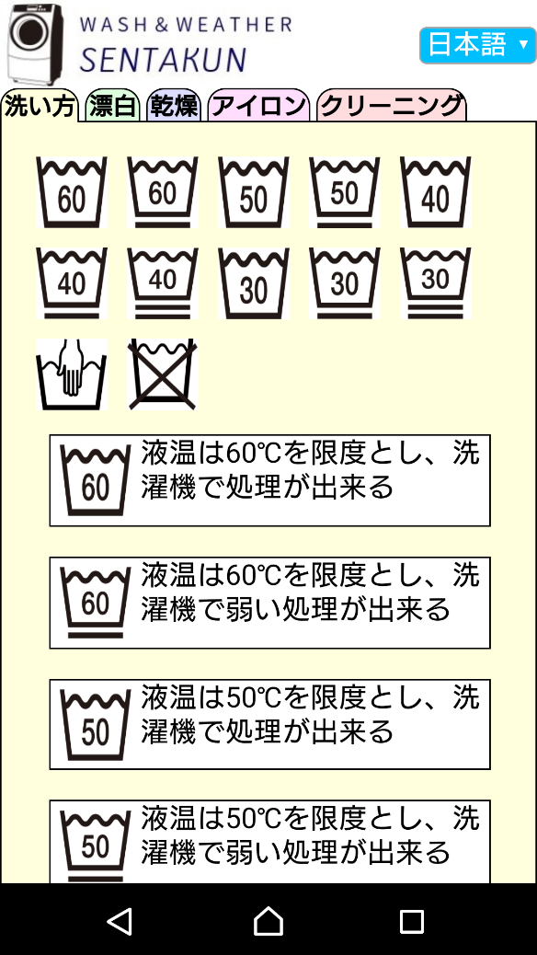
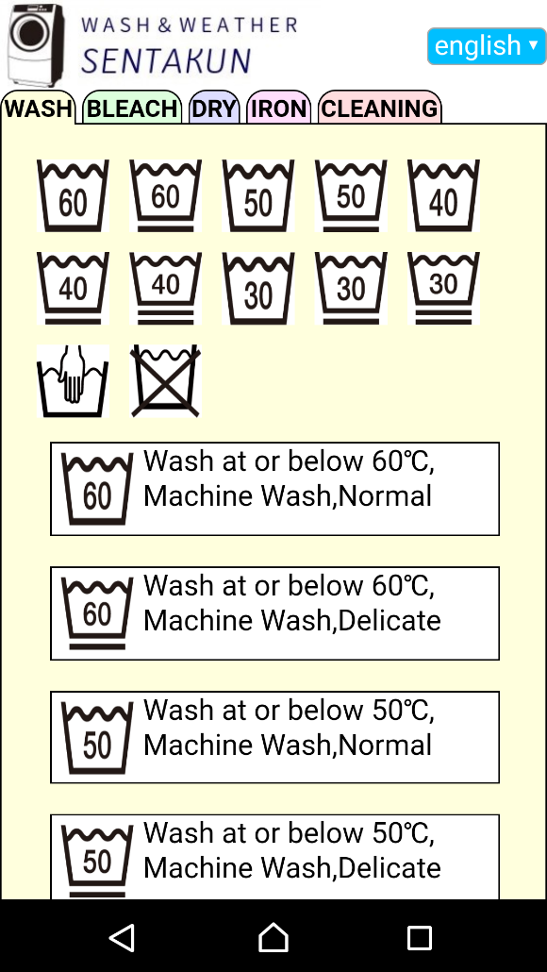
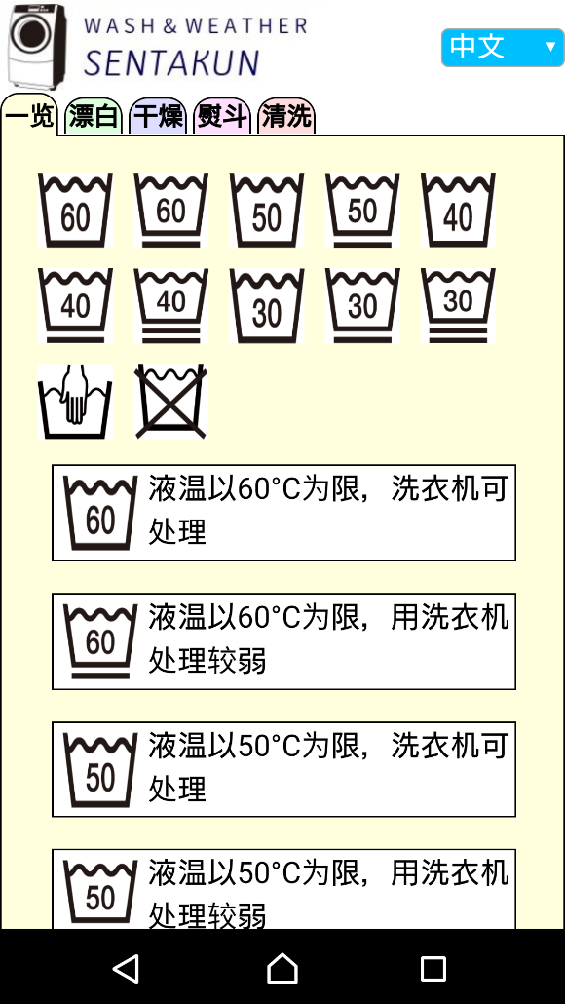
様々な言語に対応
現在対応中の言語
日本語
英語
中国語
プルダウンメニューから簡単に言語選択が可能
Notes:
坂本「３つ目は多言語機能」
下村「右上のプルダウンメニューから簡単に変更が可能です
現在は日本語、英語、中国語に対応しています」

Slide 21

画像認識を採用
既存アプリだと調べるのに時間が掛かる！
→画像認識技術によって、即座に結果が分かる
調べたい洗濯タグが既存アプリにない！
→豊富なライブラリーによってサポート
Notes:
坂本「４つ目はせんたくんの目玉である機能、画像認識」
下村「既存のアプリでは調べるのに時間がかかったが、せんたくんは画像認識機能によって調べたい洗濯表示の写真を撮るだけで、即座に結果がわかります
また、ライブラリーも実装しているので、そこから調べることも出来ます」

Slide 22



タグの画像
地名
Google Cloud Platform サーバ
ブラウザ
地名
API
タグの判別
天気
天気
使用言語: Python, Javacript
使用API: OpenWeatherMap

Slide 23
将来性
Notes:
坂本「素晴らしい機能を備えたせんたくんですが、これだけではありません。せんたくんにはさらなる躍進があります」
下村「将来性についてです」

Slide 24
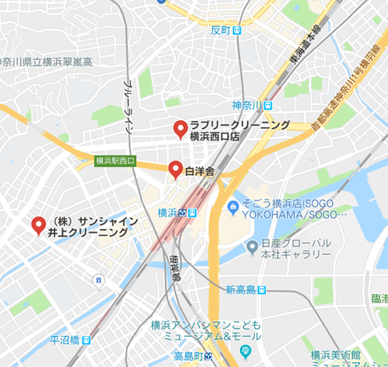
マップ機能の実装
古着屋・クリーニング屋・コインランドリーなど
服に関わるお店・場所が分かるマップを追加
Notes:
下村「まず、マップ機能の実装です
ジオロケーションAPIを利用することによって、現在地から近い、古着屋・クリーニング屋・コインランドリーなどの、服に関するお店を手軽に探すことが出来ます」

Slide 25



さらなる言語の追加
今後追加候補の言語
韓国語
ベトナム語
タイ語
Notes:
下村「また、さらなる言語の追加も可能です
今候補に挙がっているのは韓国語・ベトナム・タイ語です」

Slide 26
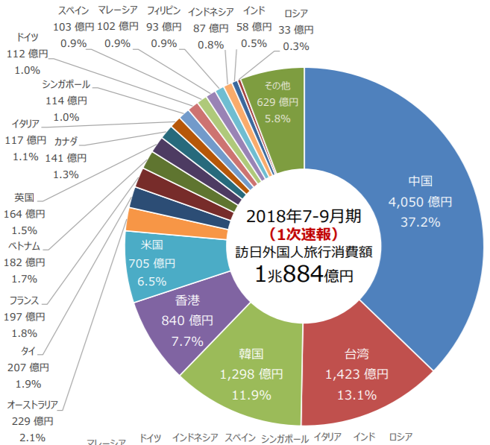
観光庁の調査による、訪日観光客の消費額、外国人留学生、外国人労働者の国籍の割合を参考
また、欧州言語は英語との親和性が高いと判断
観光庁(http://www.mlit.go.jp/kankocho/siryou/toukei/syouhityousa.html)
Notes:
下村「この３カ国を選んだ理由は
観光庁の調査による観光客の消費額や留学生・労働者の割合が高いからです。
このグラフではフランスも上位にいますが、欧州言語は英語との親和性が高いと判断し、後回しにしています
」

Slide 27
訪日観光客の37.2%が衣服を購入
購入者単価は3万円弱と、電化製品並となっており、彼らの衣服への購入意欲の高さがうかがえます
国籍 | 購入率 | 購入者単価
韓国 | 21.5% | 16,528円
台湾 | 44.8% | 19,577円
香港 | 54.0% | 20,983円
中国 | 44.6% | 49,357円
アメリカ | 18.9% | 25,749円
主な国籍別購入率、購入単価を見てみると、台湾・香港・中国の購入率の高さ、
中国の購入者単価の高さが目立ちます
訪日ラボ(https://honichi.com/news/2018/03/23/fashioninbondcosume/)
Notes:
下村「また、同調査によると訪日観光客の衣類に対する関心の高さもデータに表れており、せんたくんの需要の高さも見込めます」

Slide 28
マネタイズ
Notes:
下村「最後は、マネタイズについてです」

Slide 29
クリーニング屋・コインランドリー・古着屋との提携
広告掲載による広告費の収入
一定の閲覧数が予測でき、安定した広告収入が見込める
マップ機能に古着屋・コインランドリー・クリーニング屋など服に関する店舗の表示
提携先店舗にせんたくんの広告を置いてもらう
→知名度向上による広告費の収入増加
Notes:
下村「せんたくんは広告収入を予定しています
クリーニング屋や古着屋と提携し、せんたくんの広告を置いてもらうなどして、知名度の向上などを図ります」

Slide 30
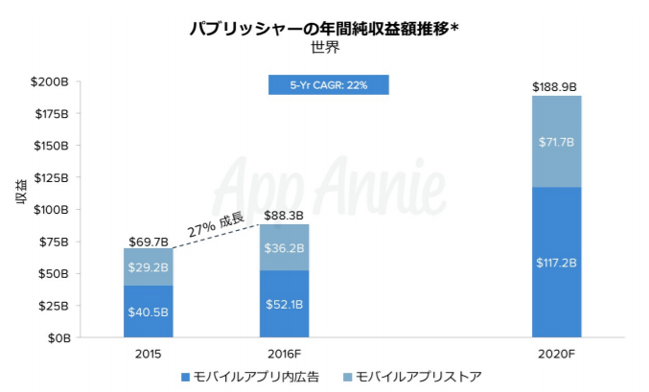
広告収入の理由
2015年から2020年にかけてアプリ内広告の収入はおよそ3倍に
収益シェアは58％から62％に拡大
2015年の全広告支出に占めるブランド広告の割合は9％
ブランド広告の大半はテレビなどの従来型チャンネル
しかし、これから数年間でこの差がかなり埋まり、ブランド広告の支出の多くがモバイルに移行すると予想される
App Annie(https://www.appannie.com/jp/)
Notes:
下村「今回広告収入を選んだ理由としてApp Annieさんの調査結果を利用しました
そもそも課金ユーザーの課金額の８５%はゲームに支出しており、ゲーム以外のアプリにはお金を落とさないことがわかっています
また、広告収入の規模は年々増加しており、2020年には2015年の3倍になると予想されています
その背景としては、ブランド企業の広告がテレビCMからモバイル広告へと移行していることが挙げられます。
だからこそせんたくんは広告収入を選びました
」
坂本「２０２０年にオリンピックを控える中、せんたくんは次の時代に、新しい風を吹き込みます。」

Slide 31
広告収入の理由
2015年から2020年にかけてアプリ内広告の収入はおよそ3倍に
収益シェアは58％から62％に拡大
App Annie(https://www.appannie.com/jp/)
Notes:
下村「また、今回広告収入を選んだ理由としてApp Annieの調査結果も利用しました
そもそも課金ユーザーの課金額の80%はゲームに支出しており、ゲーム以外のアプリにはお金を落とさないことがわかっています
また、広告収入の規模は年々増加しており、2020年には2015年の3倍になると予想されています
その背景としては、ブランド企業の広告がテレビCMからモバイル広告へと移行していることが挙げられます。
だからこそせんたくんは広告収入を選びました
」
坂本「２０２０年にオリンピックを控える中、せんたくんは次の時代に、新しい風を吹き込みます。」

Slide 32
ご清聴
ありがとうございました

Slide 33
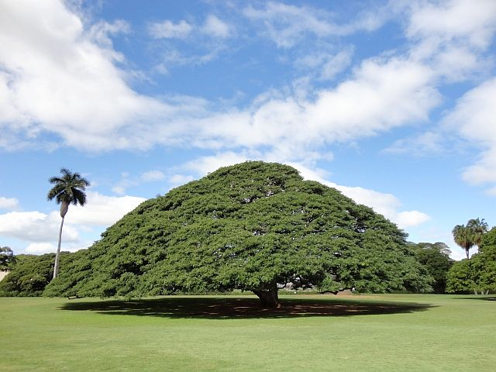
SENTAKUN Inspire the Next

